Slide 1



Slide 2


移植过程中抗感染一例

Slide 3

● 病例简介
摘要
1.独特性：移植过程中重症感染成功抗感染病例一例
2.背景：造血干细胞移植过程中发生严重感染

Slide 4
● 患者基础信息
1.人口学信息：45岁，女
2.主诉：急性白血病
3.既往史：无特殊

Slide 5
● 入院后检查
1.体格检查：
体温39℃，呼吸30次
2.辅助检查：
胸片提示肺部感染

Slide 6
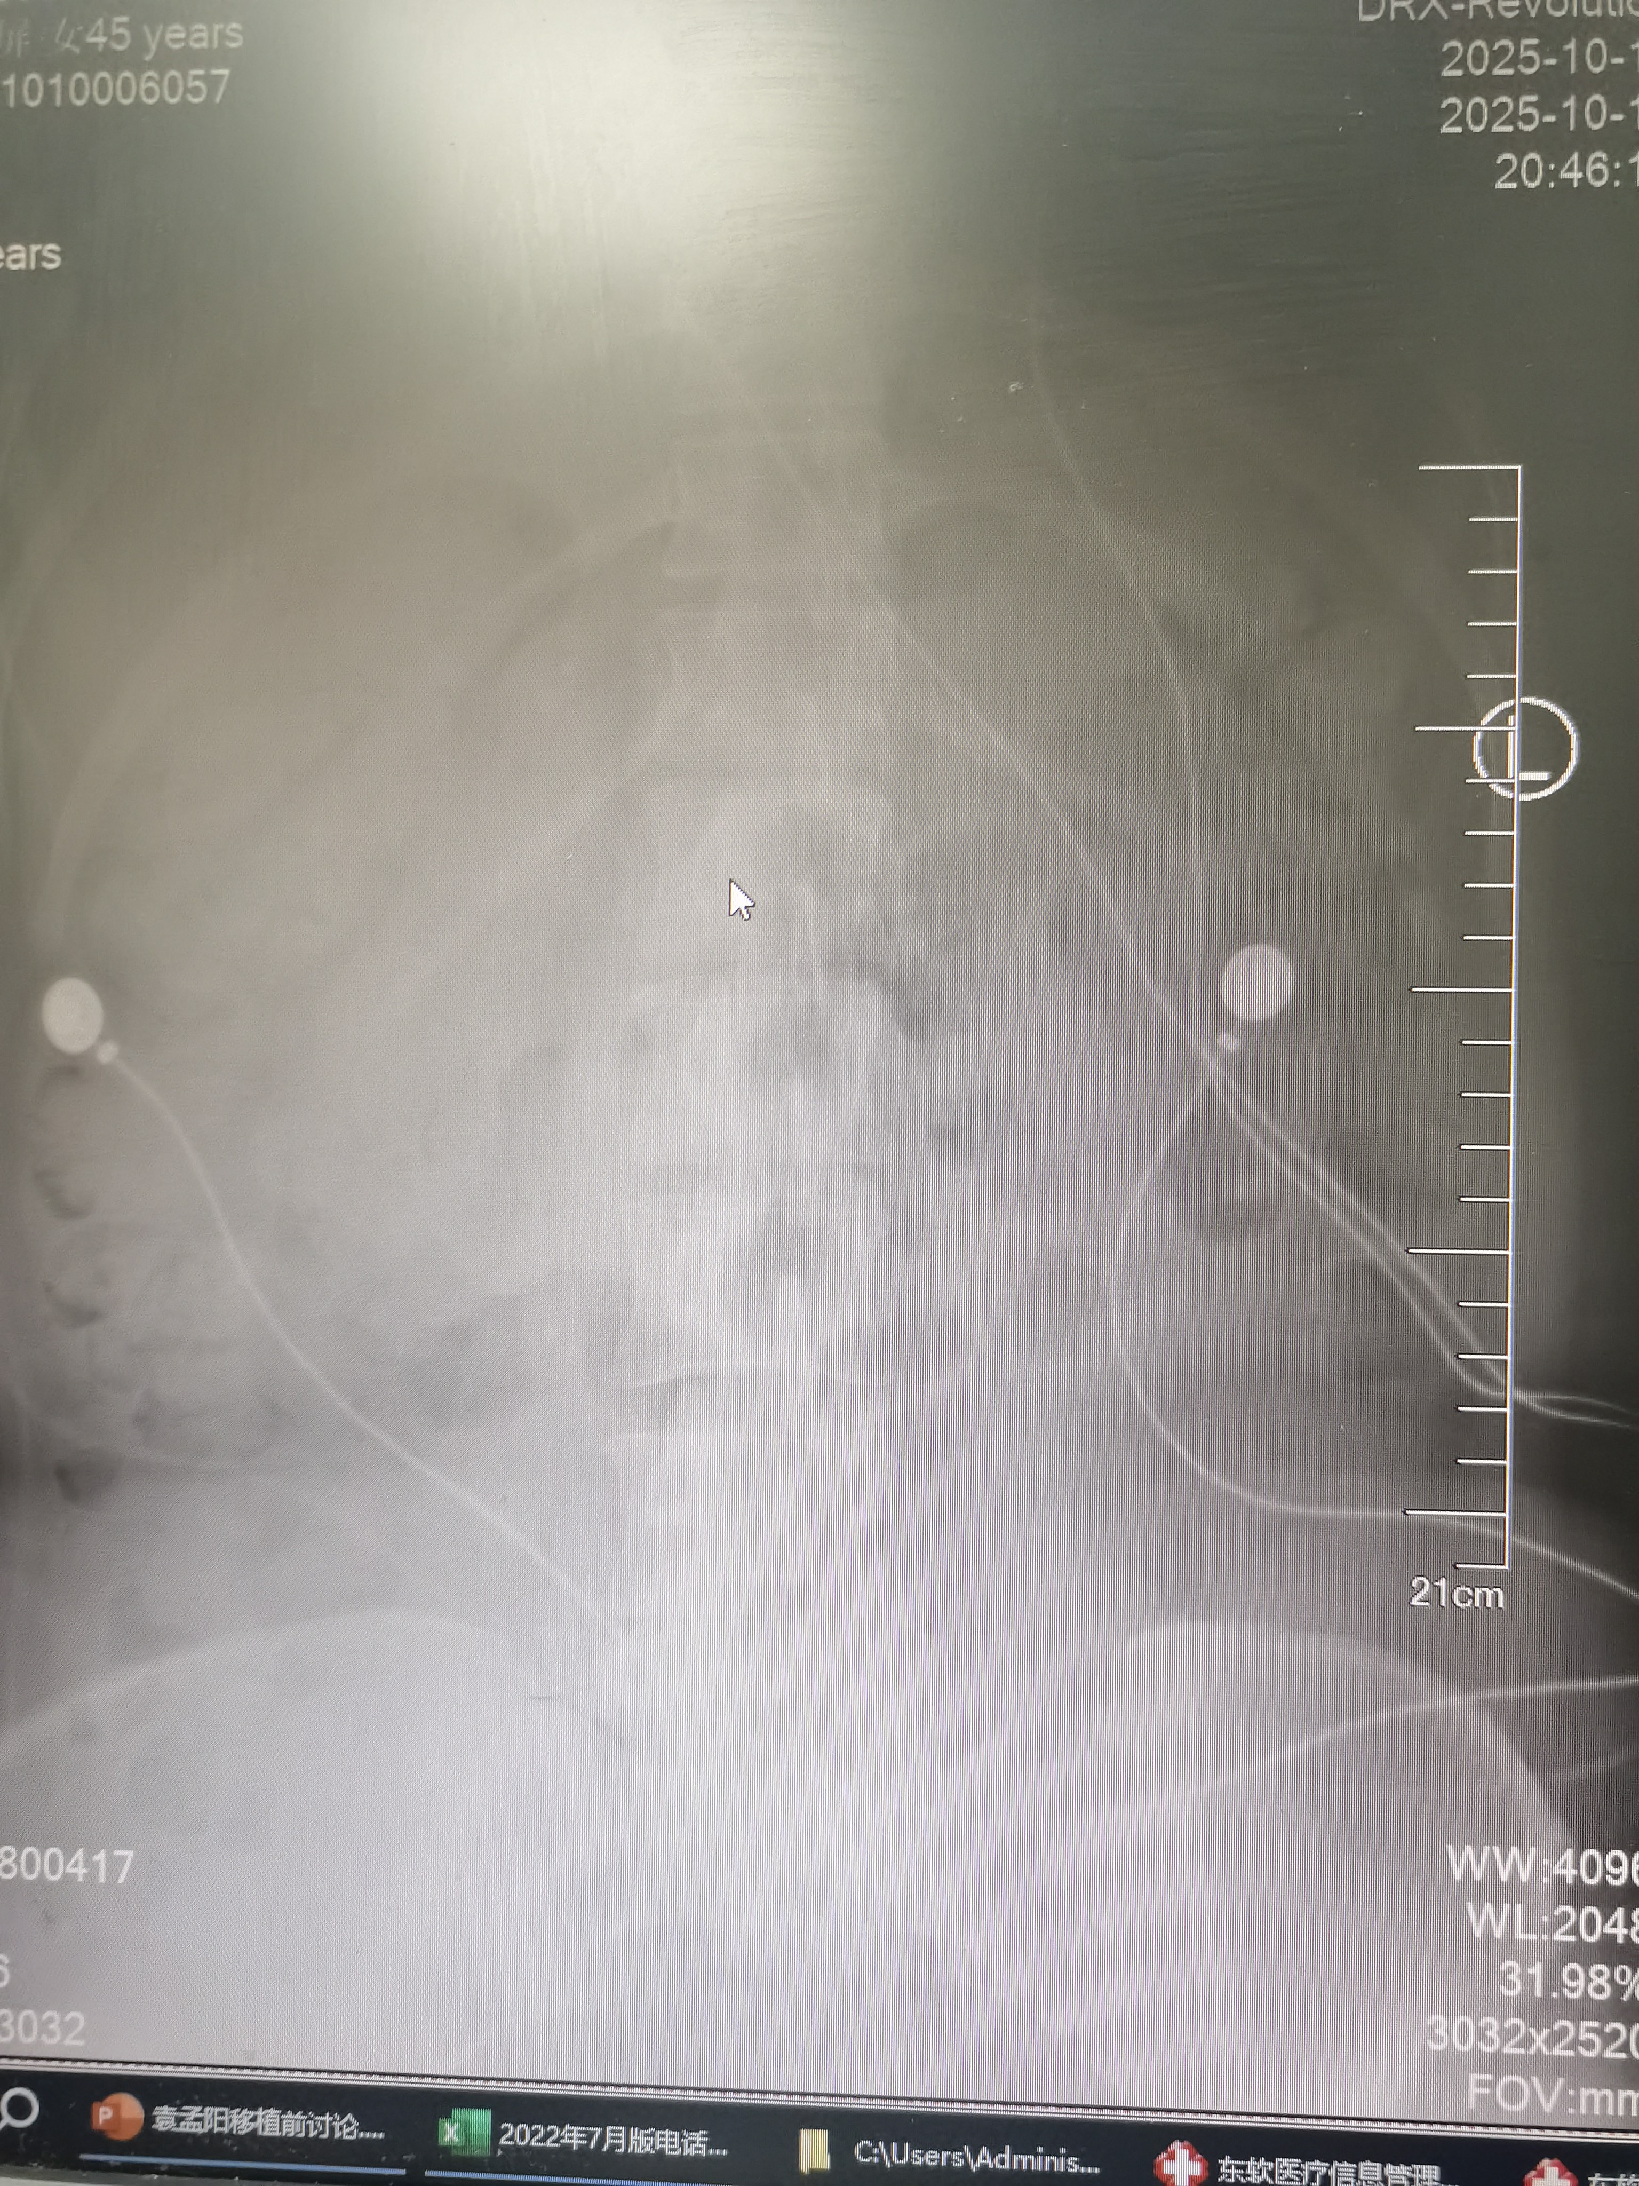
● 入院后检查
3.影像学检查：

Slide 7
● 诊断评估
诊断评估
1.初步诊断：重症感染
2.诊断依据：血ngs
3.鉴别诊断：血ngs阳性

Slide 8
● 治疗过程
1.药物：给予依拉环素抗感染治疗
2.手术：未手术

Slide 9
● 治疗过程
3.微生物/病理结果：无
4.方案调整：继续依拉环素
5.指标追踪：观察炎症指标

Slide 10
● 治疗过程
3.时间轴记录:(折线图)

Slide 11

● 诊疗体会
1.疗效评价：疗效可靠，安全性好
2.局限性：无血培养结果
3.结论：药物治疗有效

Slide 12
感谢观看
敬请指导

